Slide 1
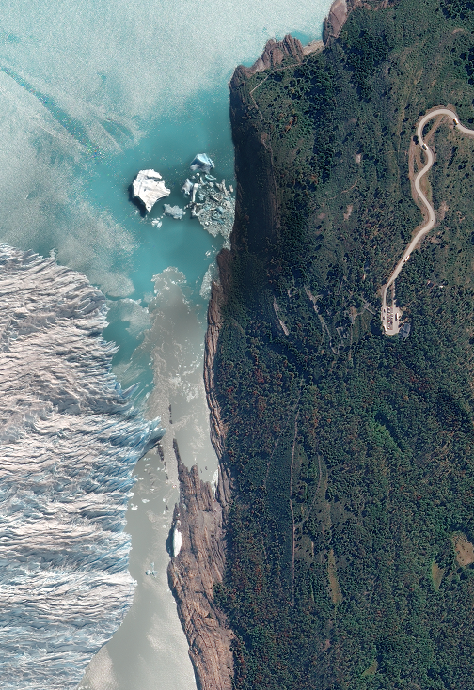
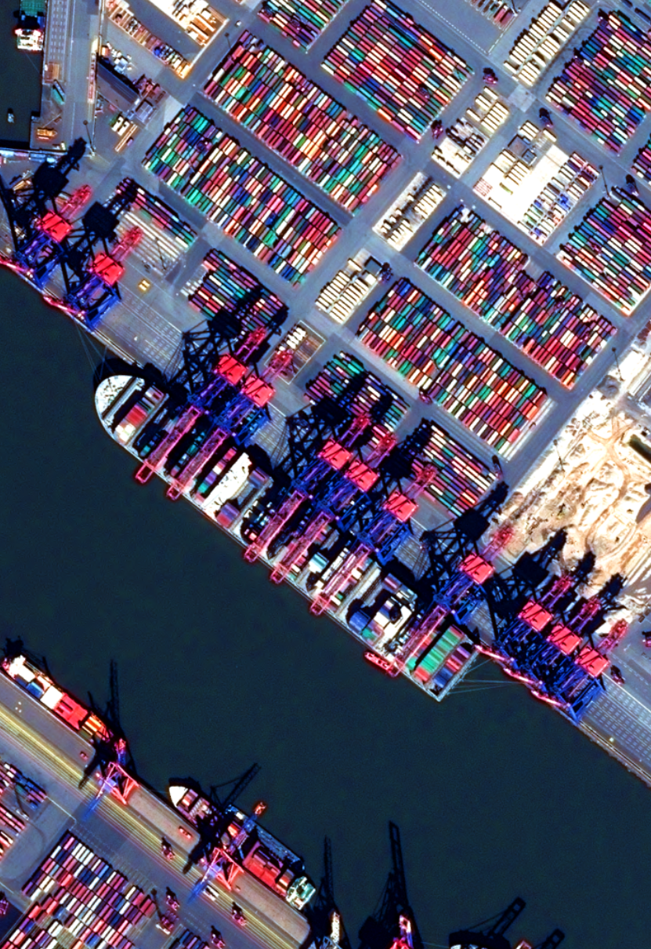
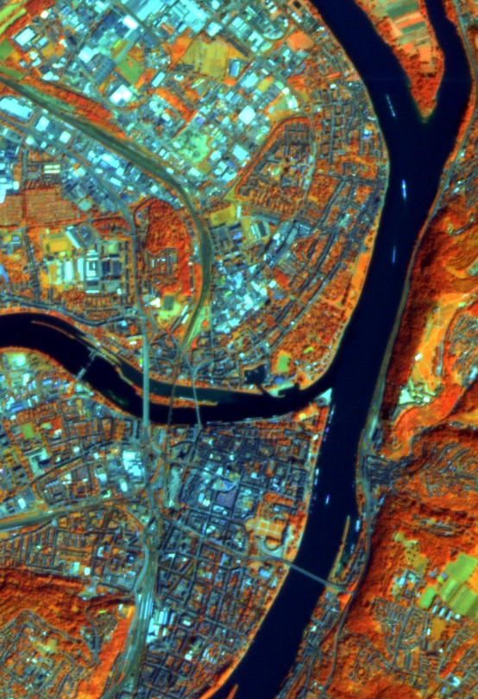
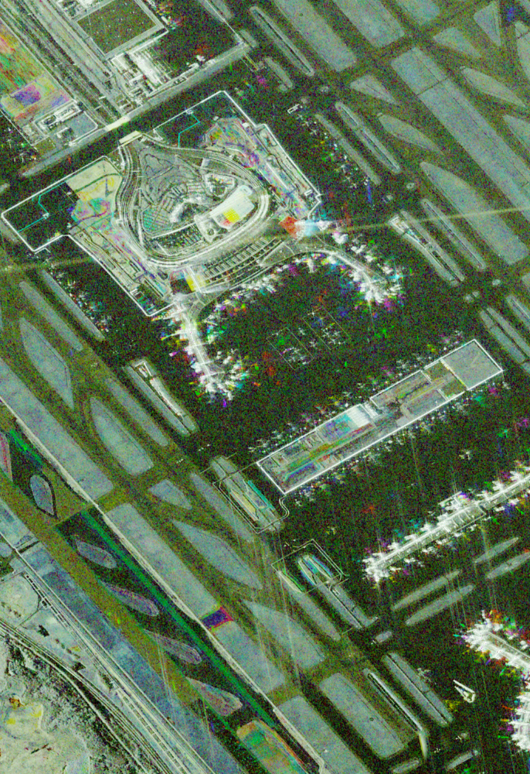
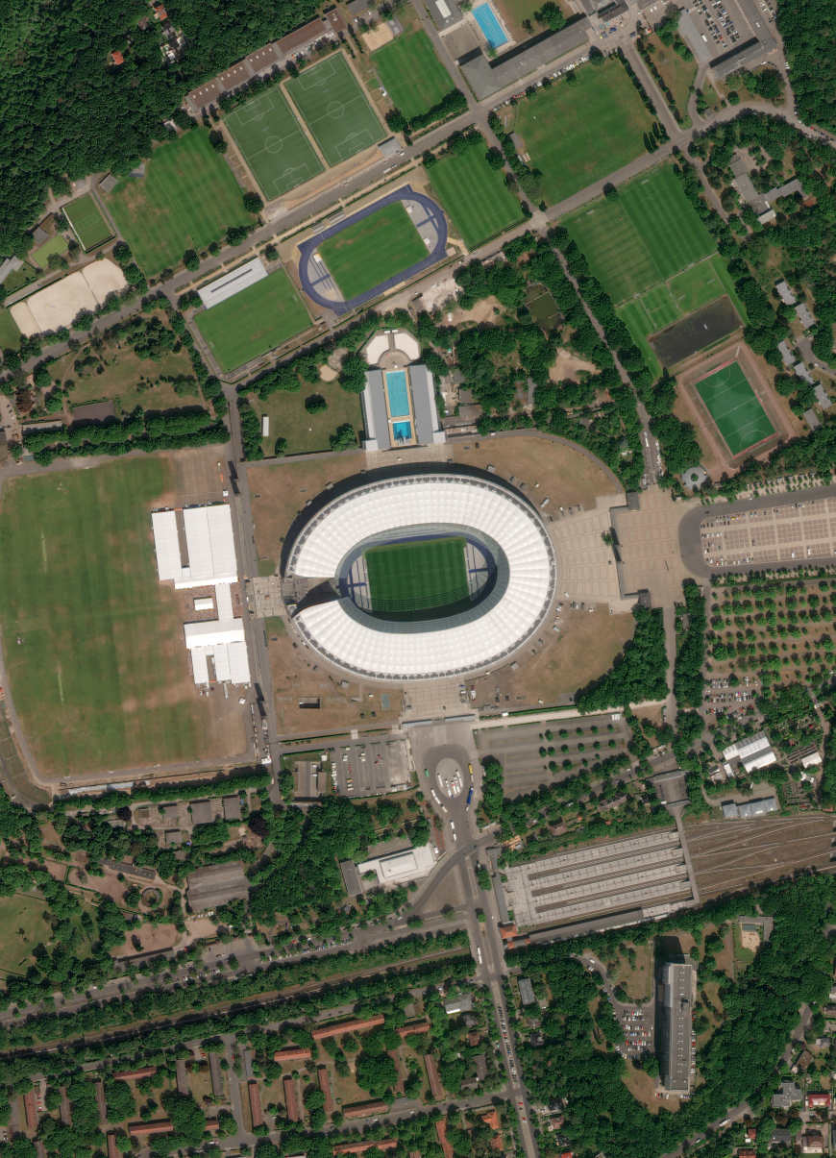
Servicestelle Fernerkundung
GeoEye-1 © 2022 Maxar Technologies
Pléiades © CNES 2021, Distribution AIRBUS DS
PlanetScope © 2021 Planet PBC
TerraSAR-X © Airbus DS 2020
WorldView-3 © 2023 Maxar Technologies

Slide 2


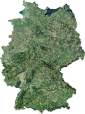
Archiv der Deutschlandabdeckungen – Stand August 2025
Flächendeckend für
Deutschland
3 Spot: 1,5 m
96 PlanetScope: 3 m
4 RapidEye: 5 m
6 Sentinel-2: 10 m
2009
…
2012
…
2015
…
2018
2019
2020
2021
2022
2023
2024
2025
Notes:
@Maxi: Wie stehen: 35.000 Einzelszenen global verteilt mit Dtl. Abdekungen in Zusammenhang -> besonders das Global?

Slide 3
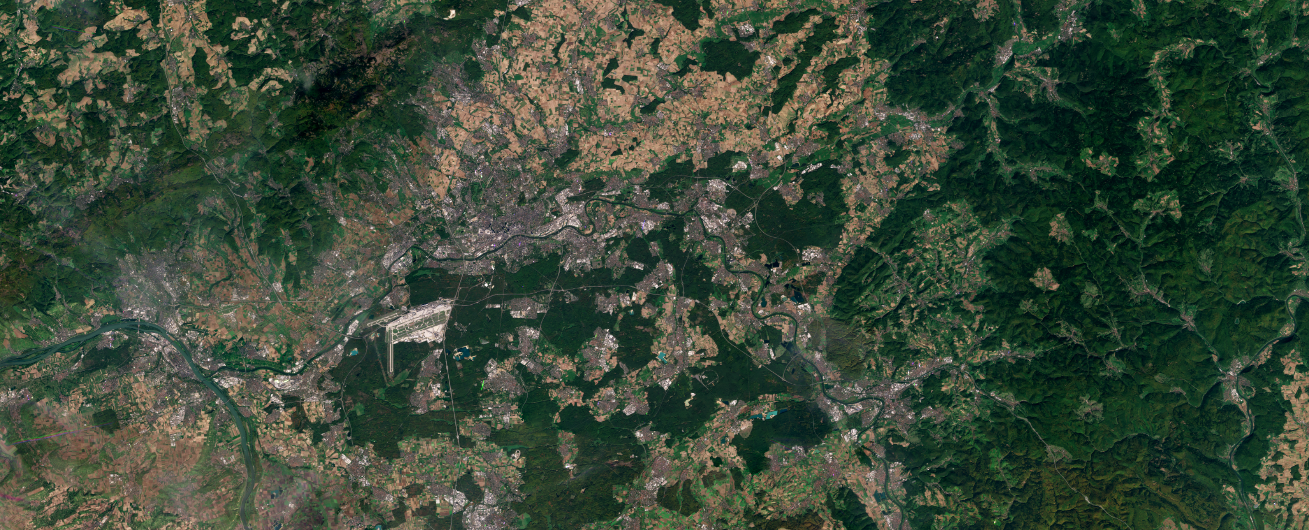
Archiv der Deutschlandabdeckungen
Erweiterung des Archivs
140
14 Abdeckungen/Jahr:
12 Monate + 2 Winter
Mindestens 156 Abdeckungen bis 2027
12
12
Erweiterung
bedarfsabhängig
4
3
4
© 2022 Planet Labs PBC

Slide 4
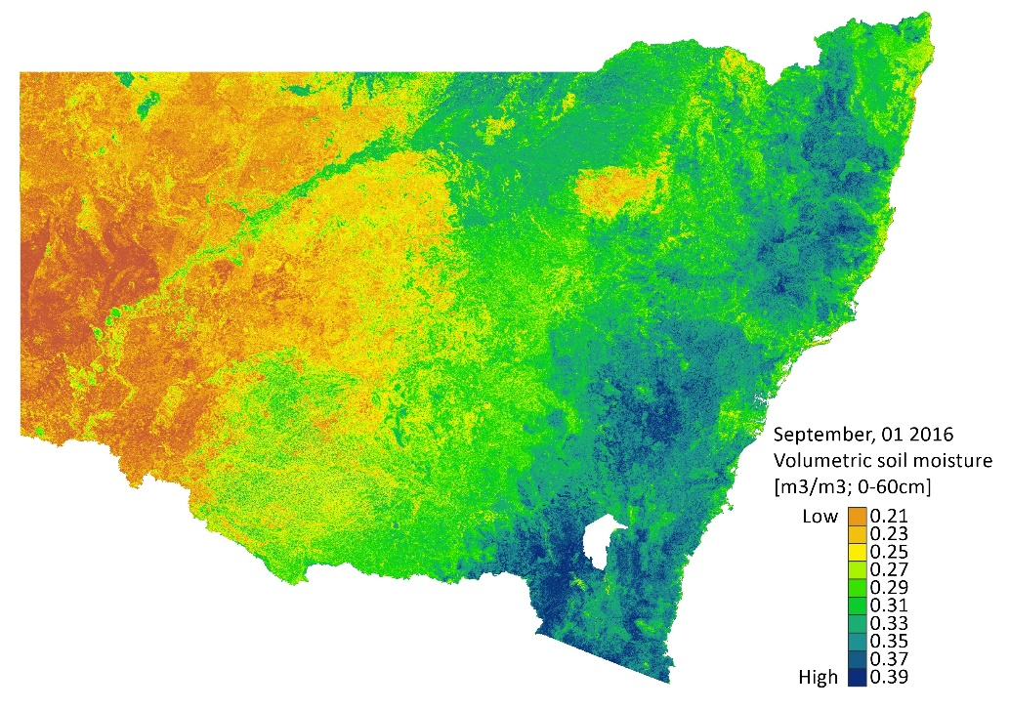
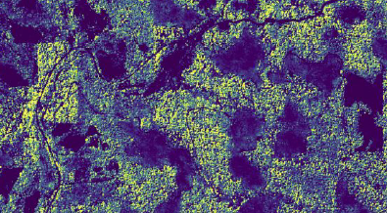
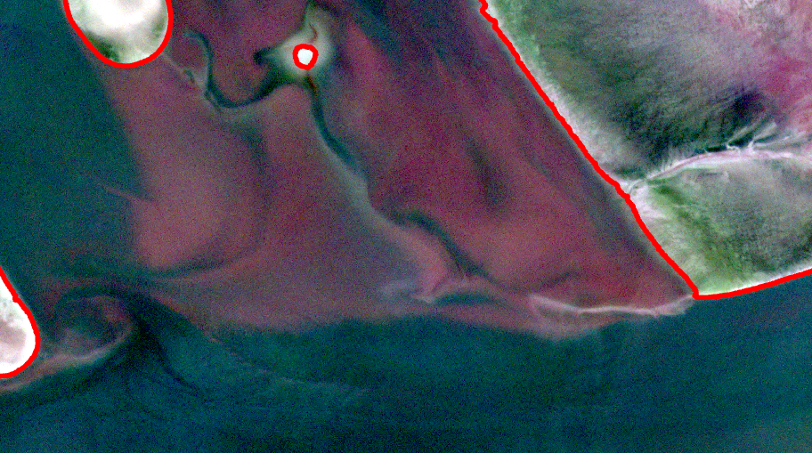
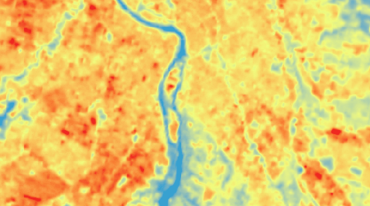
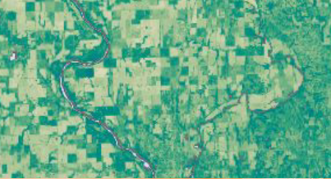
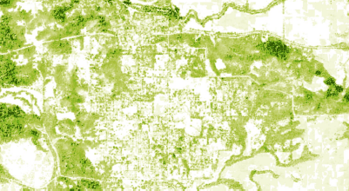
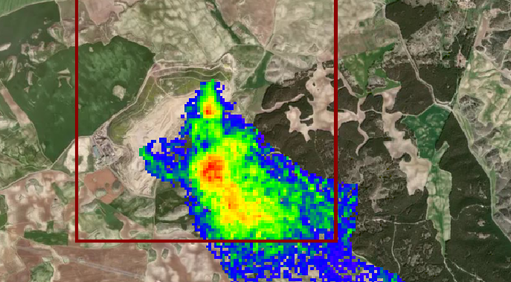
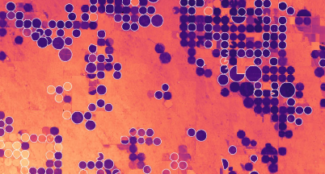
Satellitendatenprodukte
Agrosoil
Forest Carbon
Land-Wasser-Grenze
Land Surface Temperature
© GAF AG
© Planet Labs PBC
© Planet Labs PBC
© 2025 EOMAP GmbH & Co. KG
© ConstellR 2024
Soil Water Content
Forest Canopy Cover / Height
Methan-Emissionen
Land Surface Temperature
© Planet Labs PBC
© Planet Labs PBC
© 2024 GHGSAT Inc. All rights reserved.
© Planet Labs PBC
Und weitere…
Notes:
Das Portfolio wurde um zahlreiche Satellitenprodukte erweitert. Besonders wichtig ist derzeit das Emissionsmonitoring und das Monitoring von Wasserflächen im marinen aber auch im Inlandsbereich.

Slide 5
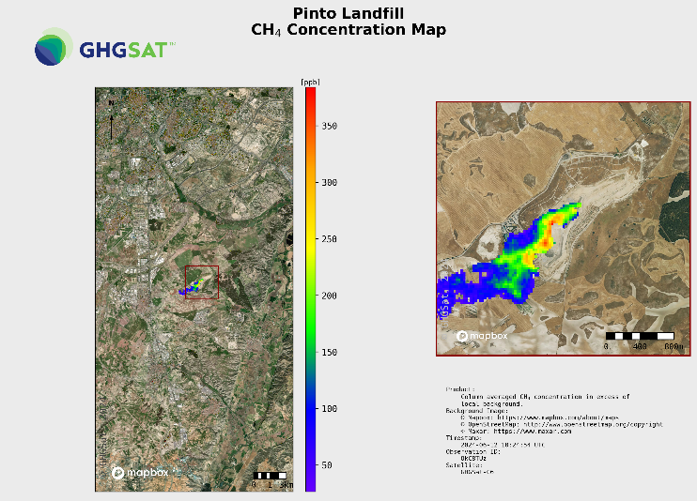
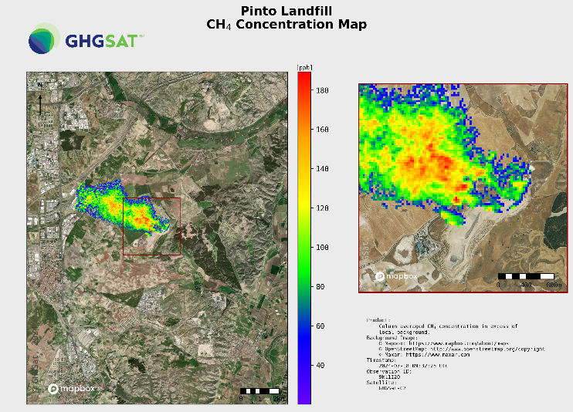
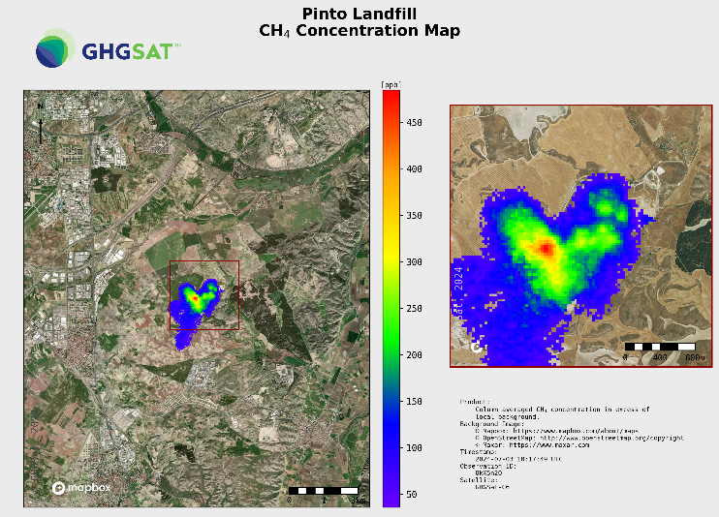
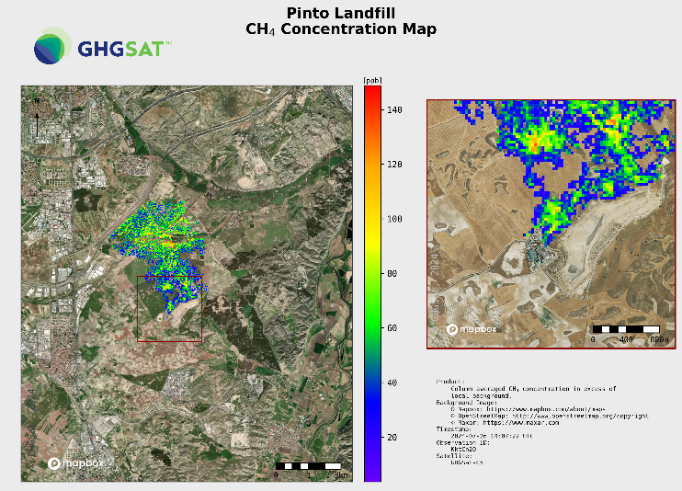
Satellitendatenprodukte
12.06.2024
18.07.2024
Treibhausgas-Messung aus dem All
Für das Umweltbundesamt hat der SKD 2024 und 2025 Serien von Neuaufnahmen des Satellitensensors GHGSat sowie flugzeuggestützte Aufnahme beauftragt
GHGSat ist in der Lage, Punktquellen (z. B. offene Deponien) von Methanemissionen zu detektieren
GHGSat-Aufnahmen fanden parallel zu Bodenmesskampagne statt
Zukünftig wird auch CO2 Messung mit GHGSat möglich sein (Punktquellen)
03.07.2024
26.07.2024
GHGSAT Data and Products © 2024 GHGSAT Inc. All rights reserved.

Slide 6
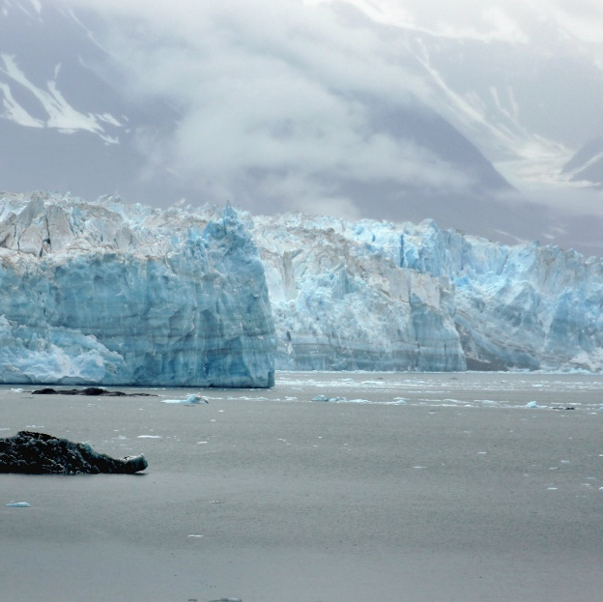
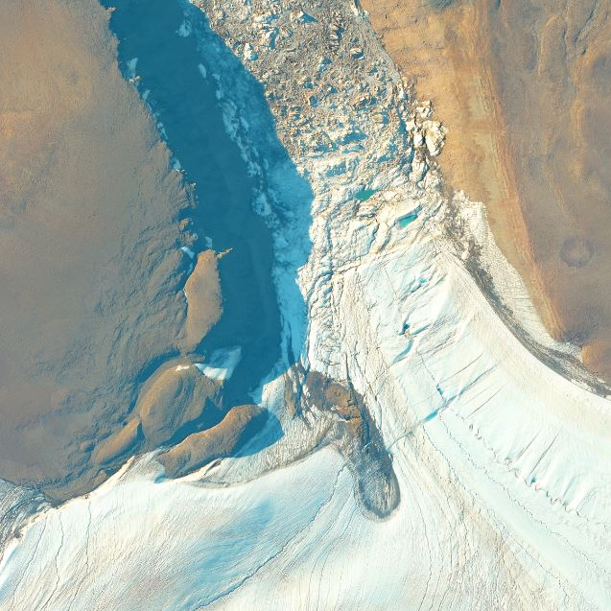

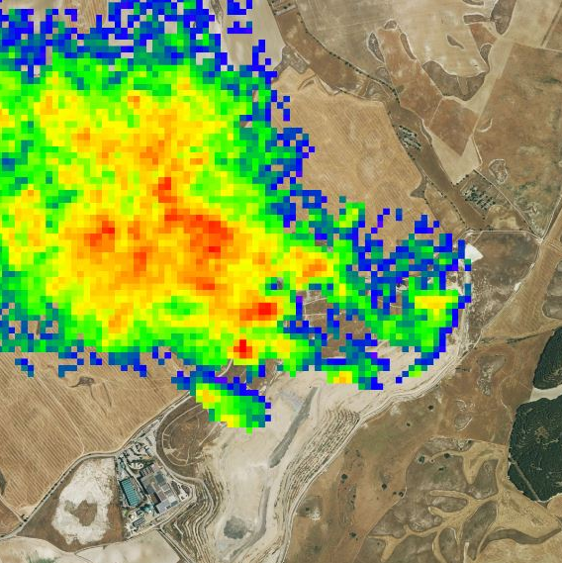
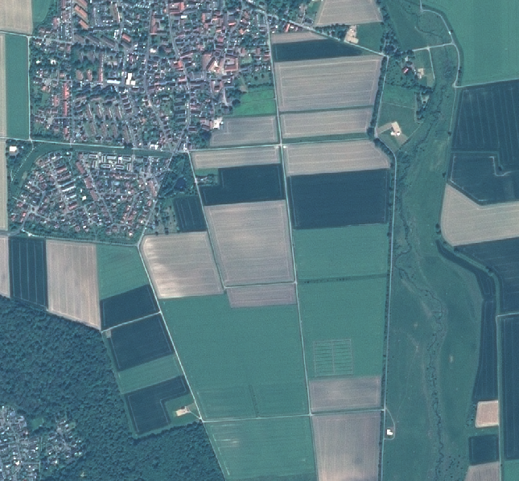
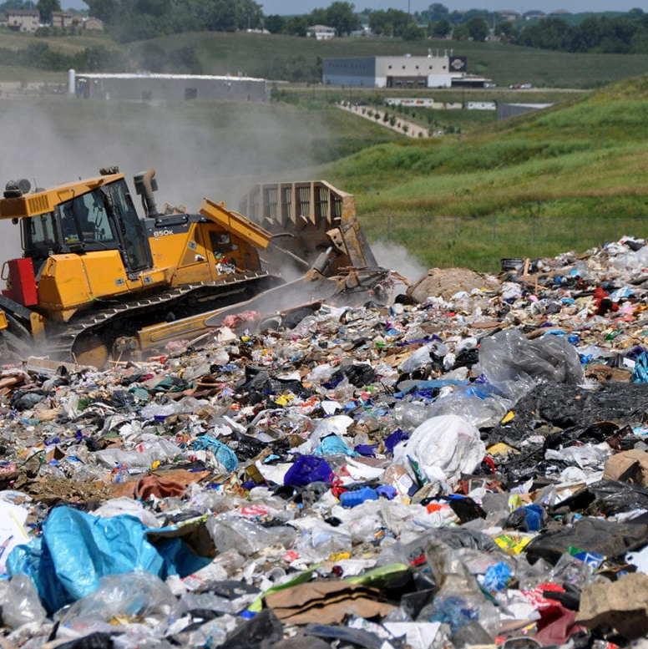
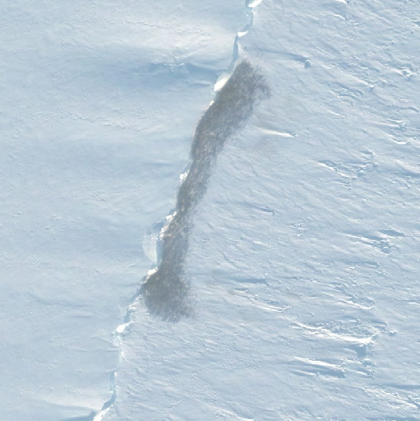
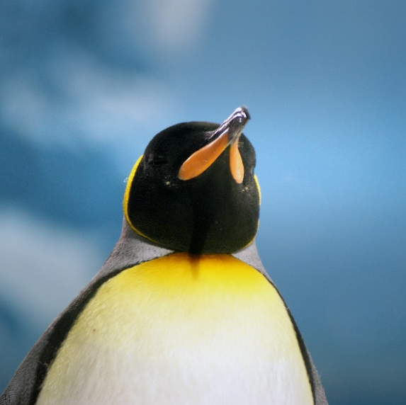
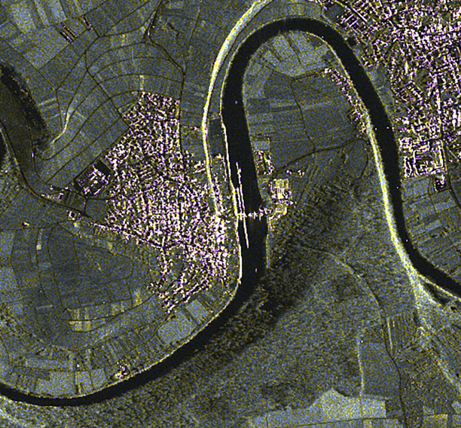
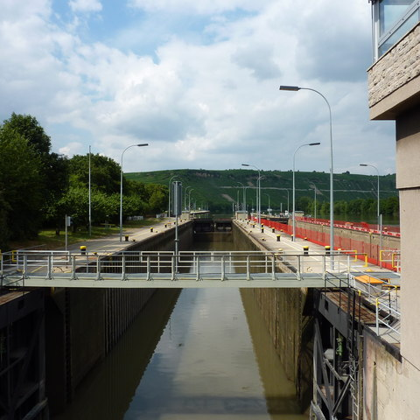
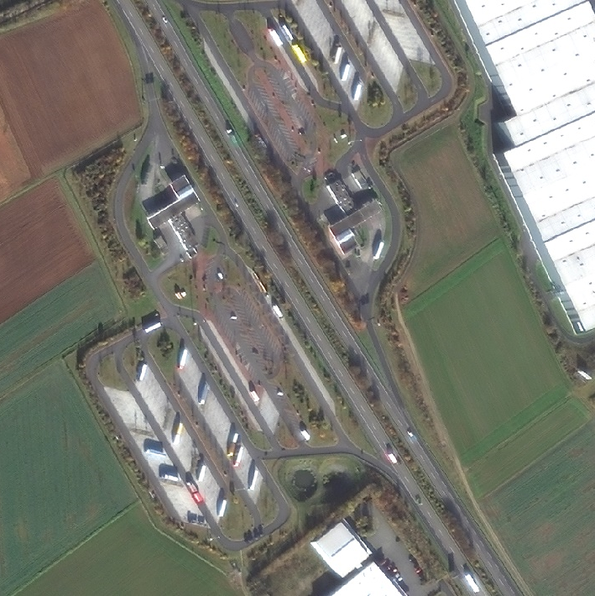
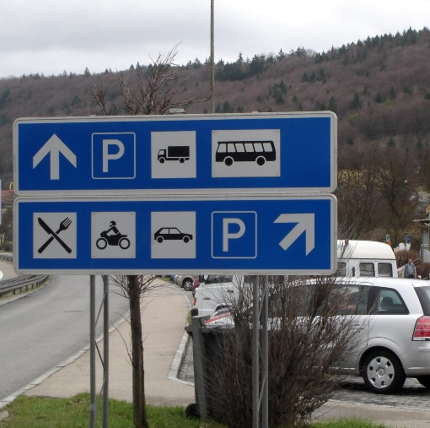
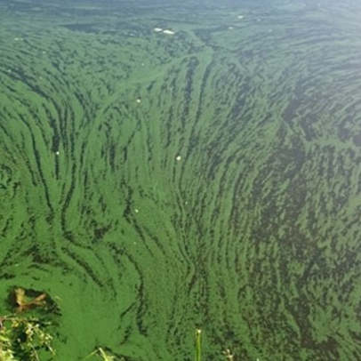
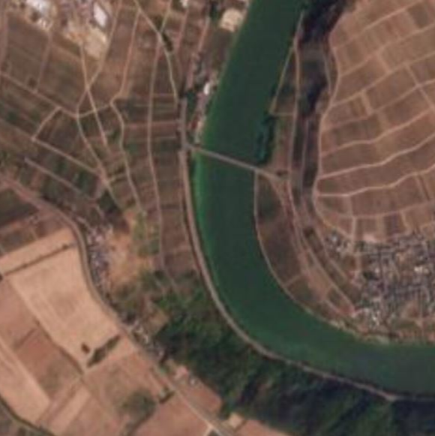
Eine große Themenvielfalt
Notes:
Projekte zum Monitoring von Eismassen, Pinguindetektion, Parkplatzüberwachung, Emissionen von klimaschädlichen Gasen von Deponien, Umweltmonitoring, Überwachung von Schleusenanlagen mit Radar und im Rahmen von Invekos Unterstützung bei der Validierung von vergebenen Agrarsubventionen zum Anbau bestimmter Feldfrüchte

Slide 7
Eine große Themenvielfalt

Slide 8
Vielen Dank für Ihre Aufmerksamkeit.
Bundesamt für Kartographie und Geodäsie
Servicestelle Fernerkundung im Satellitengestützten Krisen- und Lagedienst
Richard-Strauss-Allee 11
60598 Frankfurt am Main
SKD@bkg.bund.de
www.bkg.bund.de
Tel. +49 69 6333 – 466

